Slide 1
第四节 边缘分布
一、边缘分布函数
二、离散型随机变量的边缘分布律
三、连续型随机变量的边缘分布

Slide 2





一、边缘分布函数

Slide 3
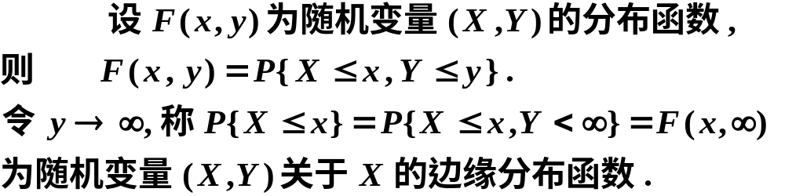



为随机变量 ( X, Y ) 关于Y 的边缘分布函数.

Slide 4
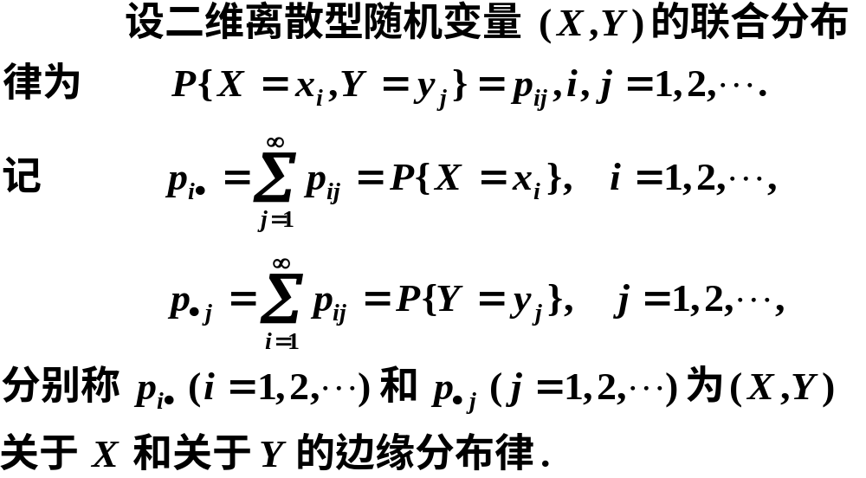
二、离散型随机变量的边缘分布律

Slide 5
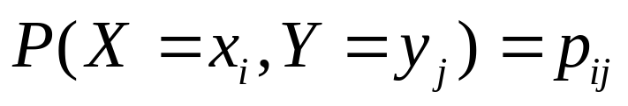




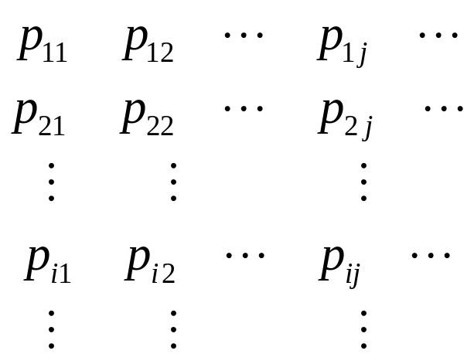



Slide 6
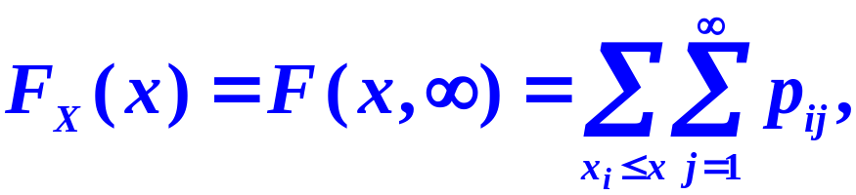
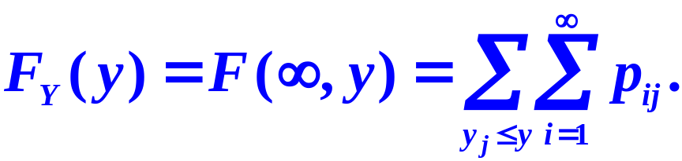
因此得离散型随机变量关于X 和Y 的边缘分布函数分别为

Slide 7







例1 已知下列分布律求其边缘分布律.

Slide 8










解
注意
联合分布
边缘分布

Slide 9
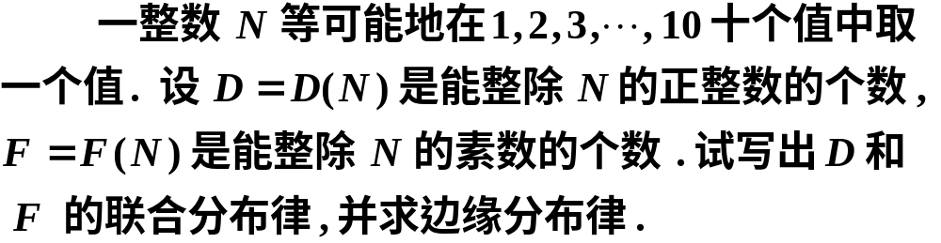







例2
解
样本点

Slide 10















Slide 11
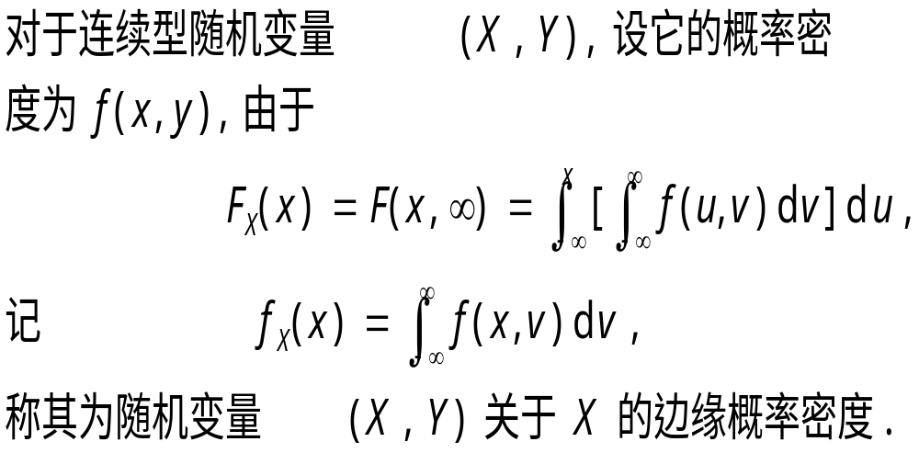
三、连续型随机变量的边缘分布

Slide 12
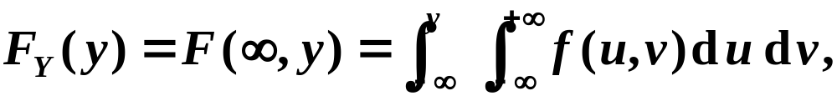
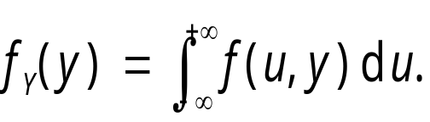
同理可得 Y 的边缘分布函数
Y 的边缘概率密度.

Slide 13
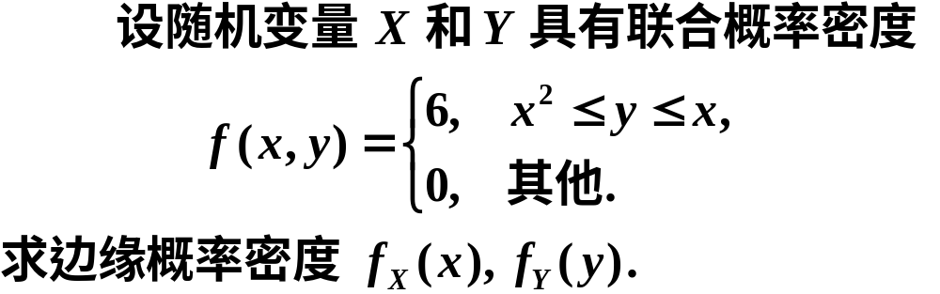











例3
解

Slide 14

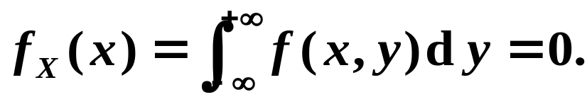

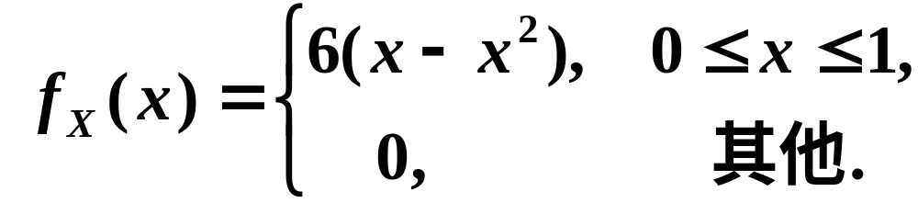

Slide 15


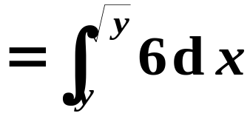

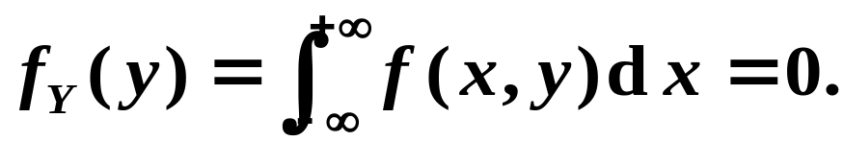

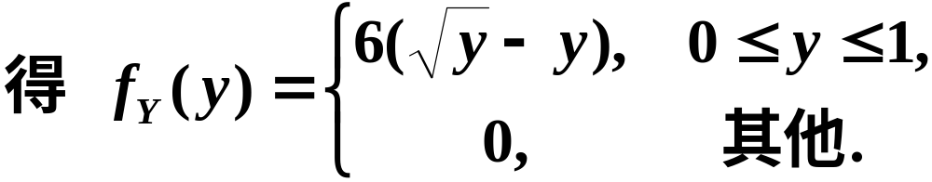

Slide 16
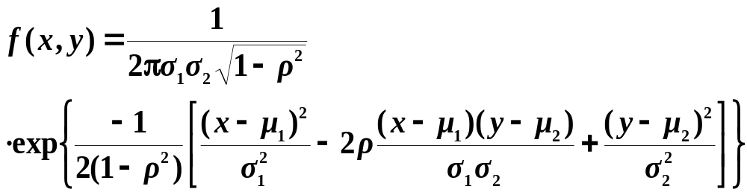
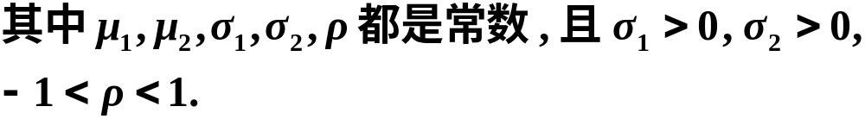
例4

Slide 17
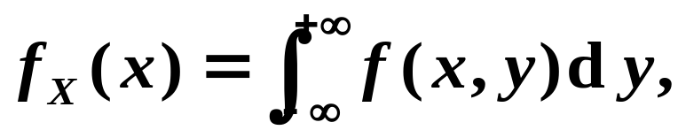
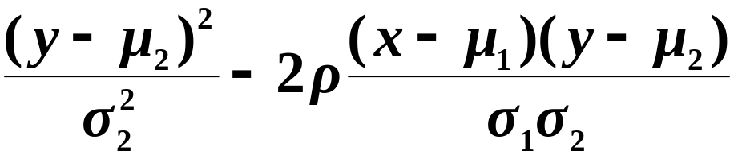
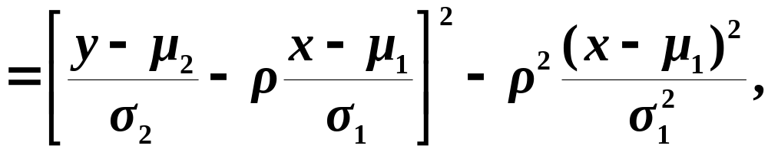
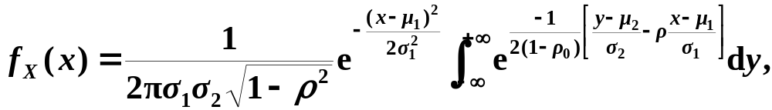
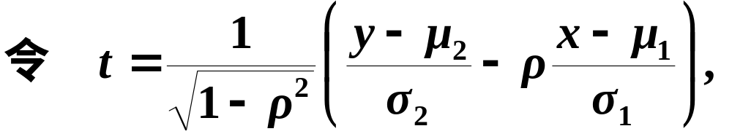
解
由于

Slide 18
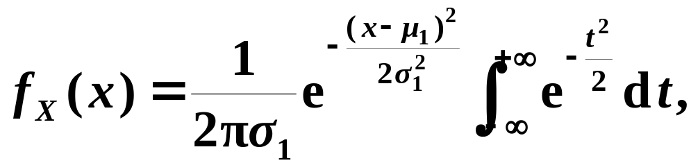
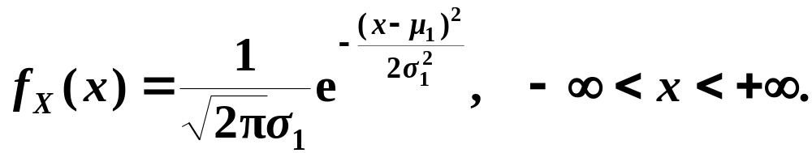
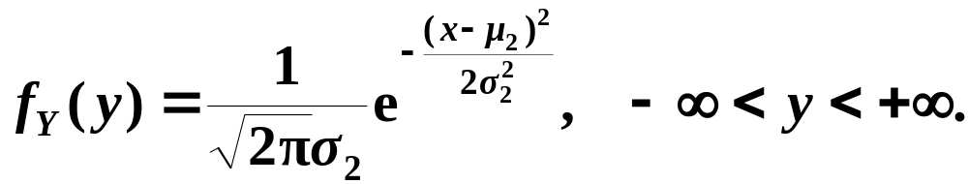

则有
即
同理可得
二维正态分布的两个边缘分布都是一维正态分布,

Slide 19
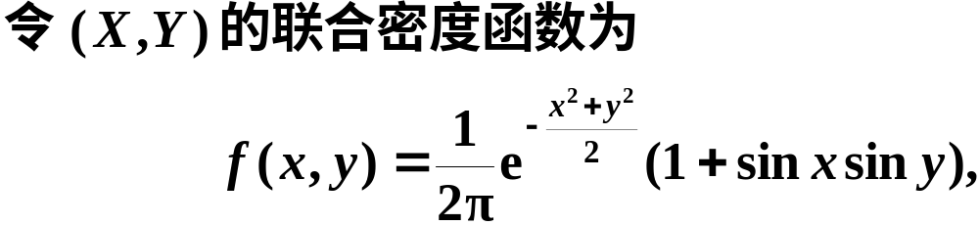
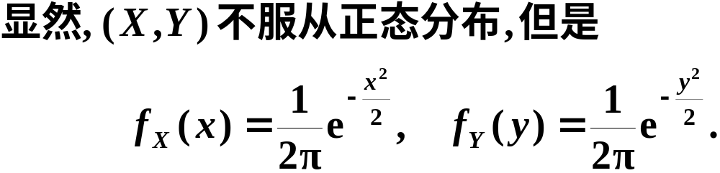
因此边缘分布均为正态分布的随机变量,其联合分布不一定是二维正态分布.

